Slide 1
H5移动开发
HTML5

Slide 2
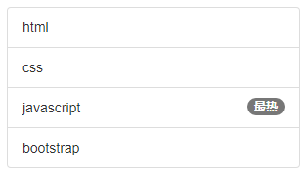
1.列表组
（1）普通列表组
ul添加类.list-group
每一项li添加类.list-group-item
利用list-group-item-*给列表项设置预定义样式风格
（2）向列表组添加徽章
说明：若给任意的一项列表项添加徽章则它会自动定位到该列表项的右边

Slide 3
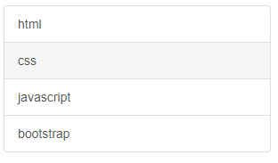
（3）列表组的元素可以是a链接或者button（有鼠标划过样式）
实现方式：ul改为div添加类名.list-group
（4）可以给列表项添加任何html内容
列表项内容标题设置.list-group-item-heading
列表项内容部分设置.list-group-item-text

Slide 4
2.附加导航
页面左侧或右侧的固定导航
（1）实现方式：向需要监听的元素(即固定的列表)添加 ：
data-spy="affix"
（2）如果要设置固距离页面顶部或者底部有一定距离切换导航的滚动和固定状态可以设置：data-offset-top=''数值'' 或data-offset-bottom=''数值''
（3）点击固定导航对应右边内容改变可以用锚点实现
（4）随着页面滚动，固定导航样式改变，通过滚动监听实现
实现方式：给body添加data-spy=''scroll'' data-target=''固定元素''

Slide 5
（5）利用js实现
导航列表.affix();
参数配置：offset：数值或者对象 默认{top:10,bottom:10}
课堂练习
（1）利用bootstrap结合jq实现楼层导航效果

Slide 6
项目练习
完成扇贝网网站的制作
https://www.shanbay.com/web/account/login/（登录页）
https://www.shanbay.com/（首页）
https://www.shanbay.com/academy/courses（课程）
https://www.shanbay.com/read/books/（读书）
https://www.shanbay.com/news/articles/（新闻）
https://www.shanbay.com/community/（论坛）
https://www.shanbay.com/team/team/#p1（小组）
https://www.shanbay.com/footprints/（精选）

Slide 7


